Slide 1
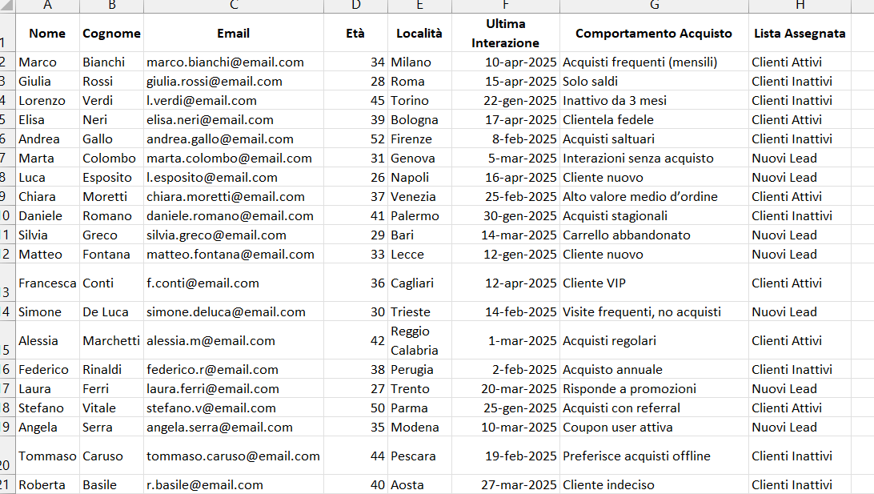
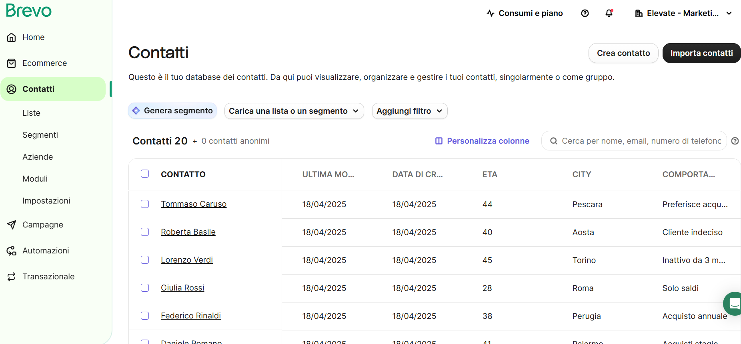
1
Creazione Database Contatti da caricare su Brevo
Progetto Fine Modulo VI – Lorenza Milanesi

Slide 2
2
Segmentazione sulla base dei comportamenti d’acquisto
📩 1. Nuovi Lead
Contatti che hanno interagito poco o non hanno ancora effettuato acquisti significativi.
Comportamenti d'acquisto associati:
Cliente nuovo
Interazioni senza acquisto
Visite frequenti, no acquisti
💼 2. Clienti Attivi
Contatti che effettuano acquisti con una certa regolarità.
Comportamenti d'acquisto associati:
Acquisti frequenti (mensili)
Carrello abbandonato
Cliente VIP
Alto valore medio d’ordine
Clientela fedele
Acquisti regolari
Acquisti con referral
Risponde a promozioni
Coupon user attiva
⏳ 3. Clienti Inattivi
Contatti che hanno smesso di acquistare o sono passivi da un po’.
Comportamenti d'acquisto associati:
Inattivo da 3 mesi
Acquisto annuale
Acquisti saltuari
Acquisti stagionali
Solo saldi
Preferisce acquisti offline
Cliente indeciso
Progetto Fine Modulo VI – Lorenza Milanesi

Slide 3
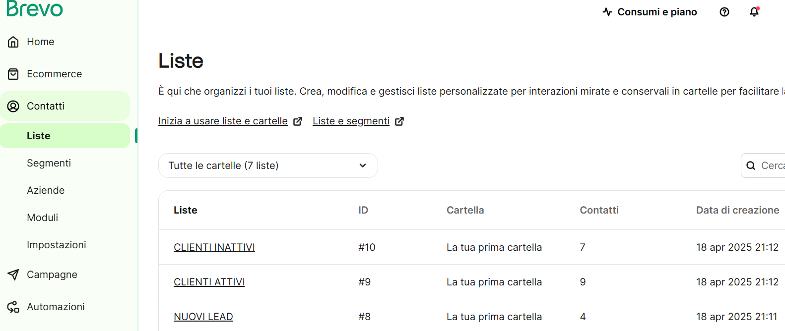
2
Segmentazione sulla base dei comportamenti d’acquisto

Slide 4
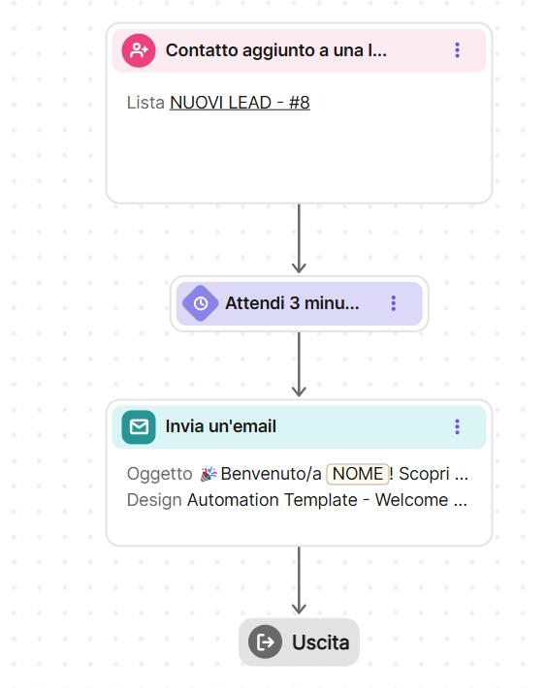
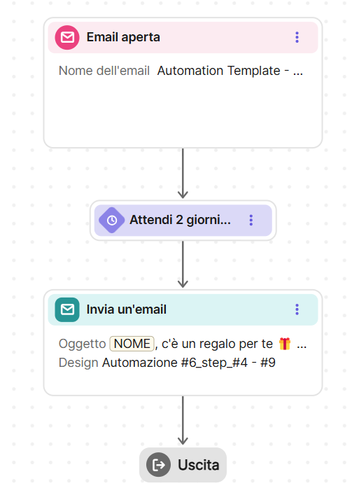
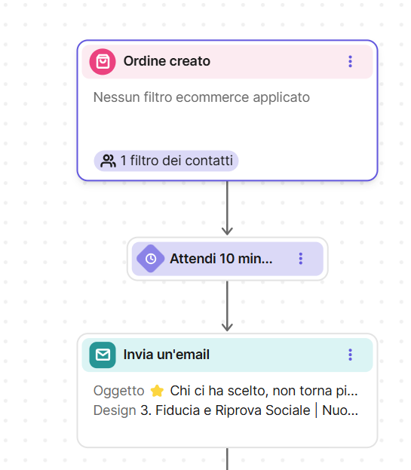
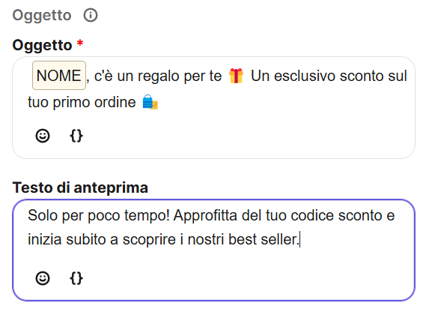
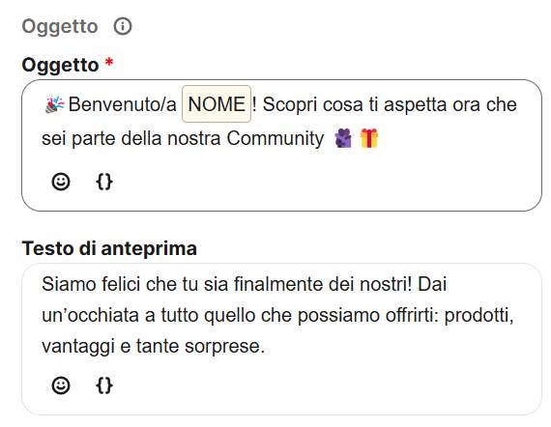
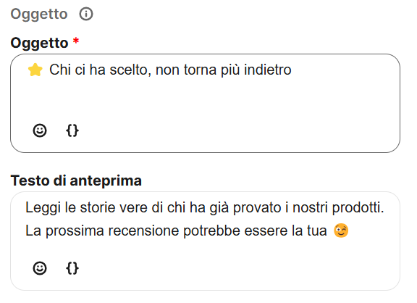
1. Mail di benvenuto
3
Definizione Flusso di Automazioni | Lista Nuovi Utenti
🎯 Obiettivo: incuriosire, costruire fiducia e spingere al primo acquisto
3. Fiducia e Riprova Sociale
2. Sconto di benvenuto su primo ordine
Progetto Fine Modulo VI – Lorenza Milanesi

Slide 5
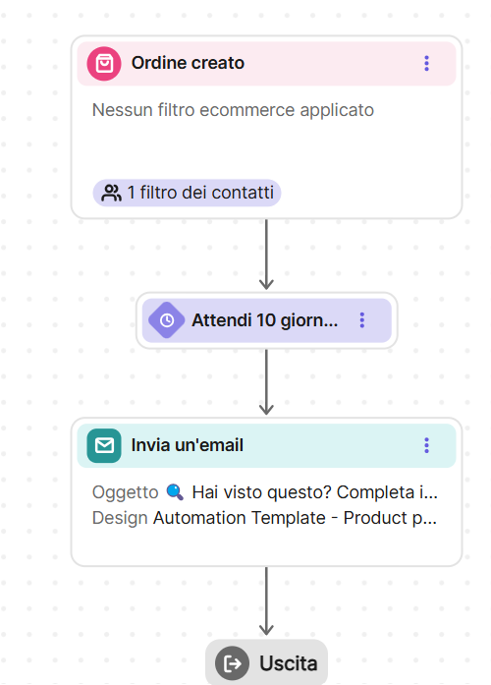
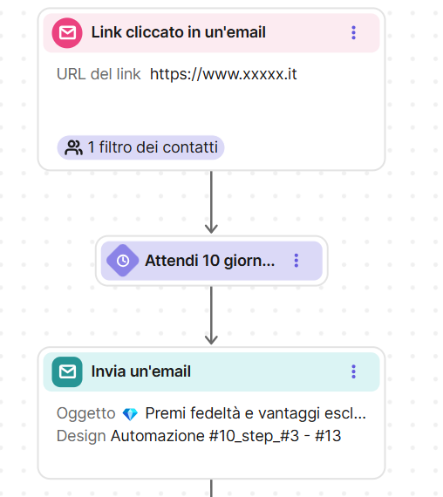
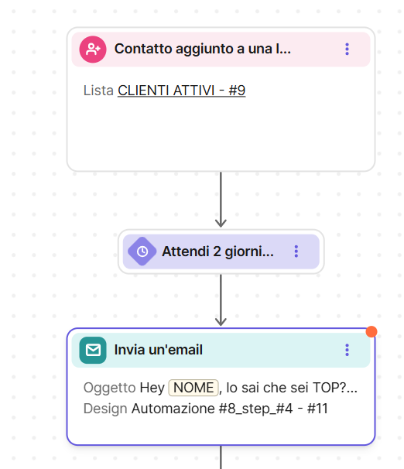
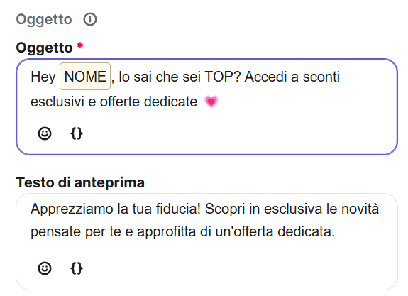
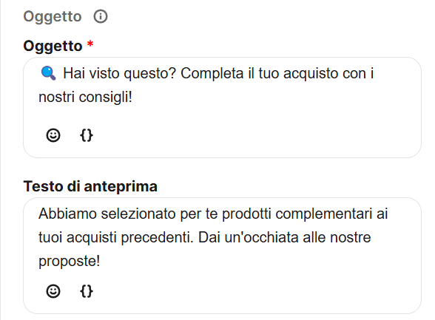
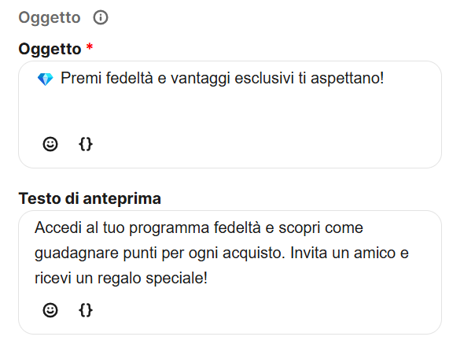
1. Sconto e offerte esclusive per clienti TOP
3
Definizione Flusso di Automazioni | Lista Utenti Inattivi
🎯 Obiettivo: fidelizzare, aumentare il valore medio dell’ordine, spingere agli acquisti ricorrenti
2 Up-Sell e Cross-Sell
3. Programma Fedeltà e Referral
Progetto Fine Modulo VI – Lorenza Milanesi

Slide 6
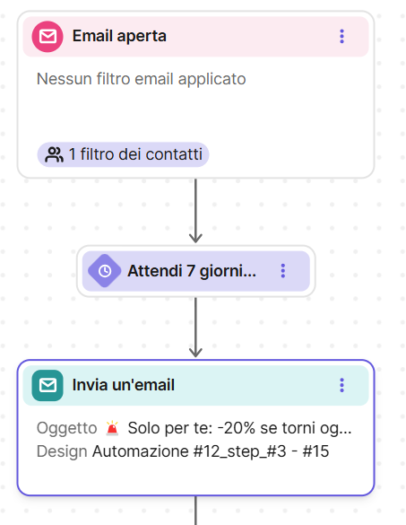
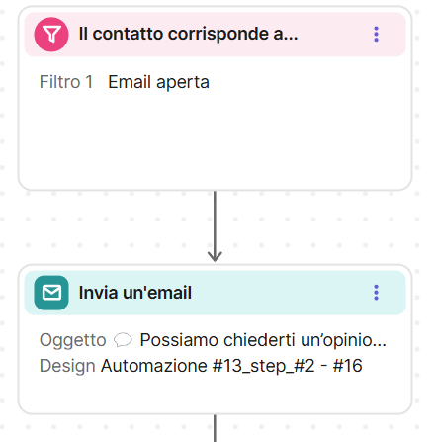
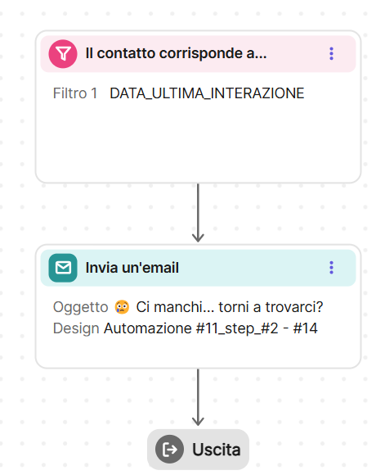
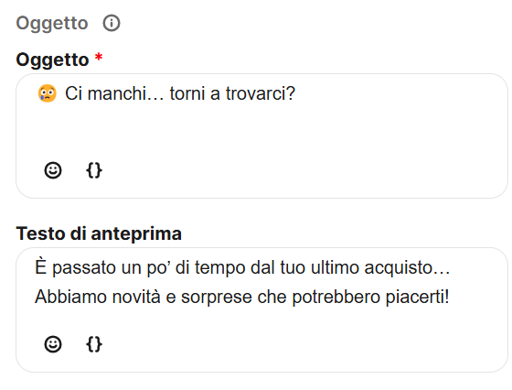
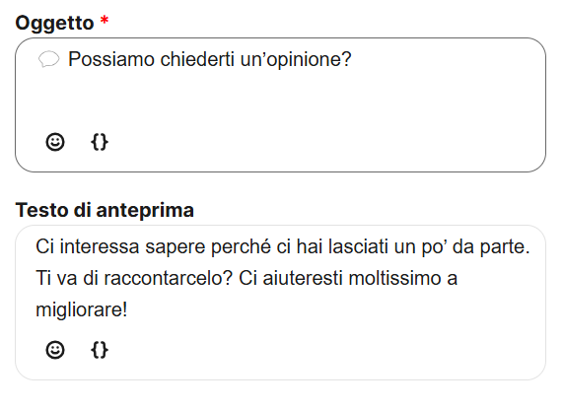
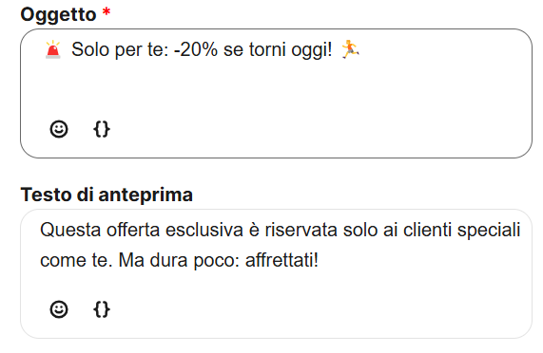
1. Riattivare interesse dopo 60gg di inattività
3
Definizione Flusso di Automazioni | Lista Utenti Attivi
🎯 Obiettivo: riattivare l’interesse, incentivare un ritorno, far percepire al cliente che il suo parere conta
2. Sollecitare acquisto con leva scarsità
3. Richiesta feedback
Progetto Fine Modulo VI – Lorenza Milanesi

